Slide 1
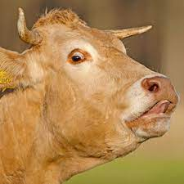
Koeien rassen
Sam
Esper
Jelmer

Slide 2
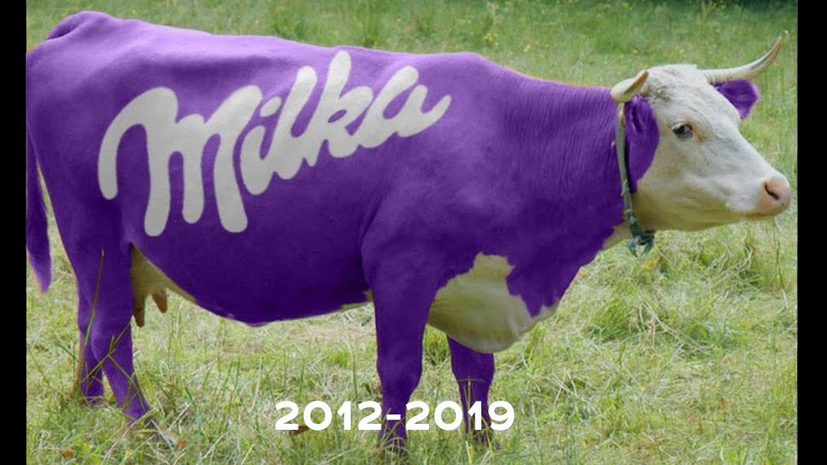
Inhoud
Brand rood
Fries bond
Blaarkop
Mrij
hereford

Slide 3
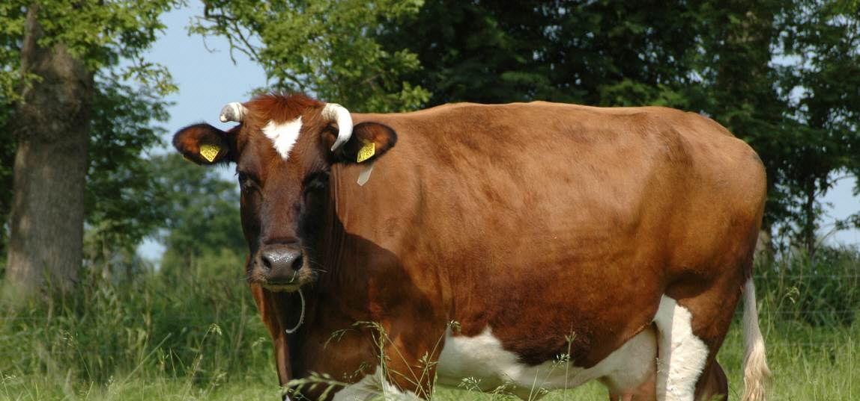
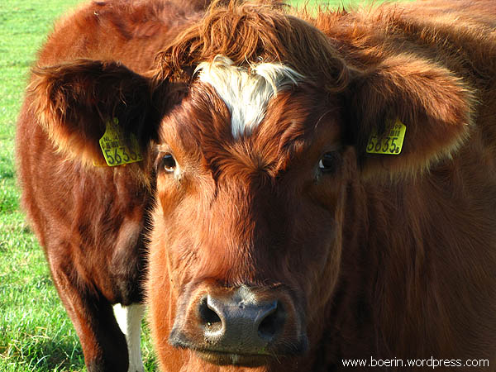
Brand rood
*Eigenschappen – witte vlek voorhoofd, vacht is rood kleurig, schofthoogte 130 cm, gewicht 600 KG
*Voor/nadelen van het ras –
Voordeel = dikke winter vacht, zijn vruchtbaar
Nadeel = geen nadelen
*Mening van welzijn – goed welzijn, geen nadelige eigenschappen

Slide 4
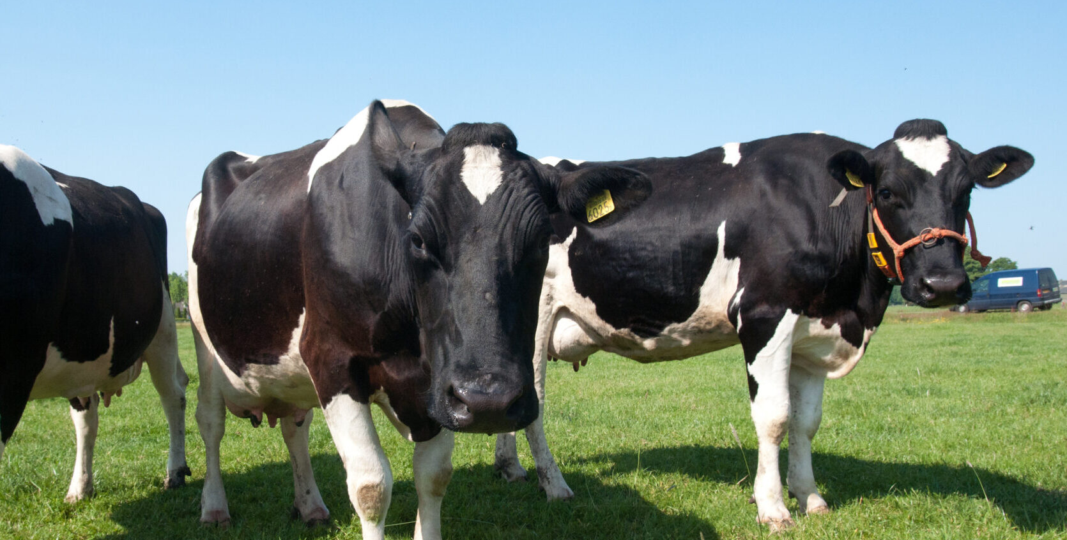
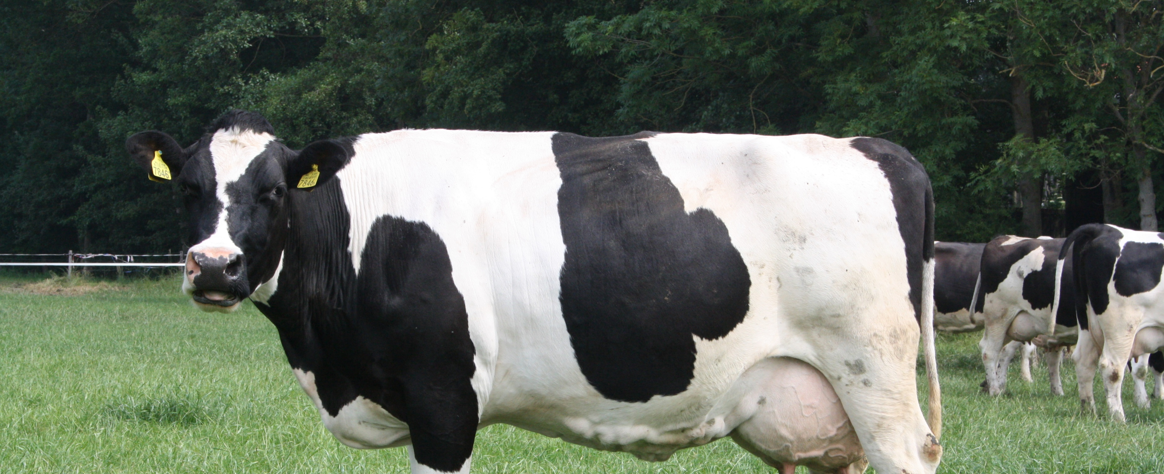
Fries-hollands zwartbond
*Eigenschappen – wit met zwarte platen, poten wit, witte stip zoals kol
*Voor/nadelen van het ras
-voordeel = goeie melk/vlees
-nadeel = er zijn er weinig
*Mening van welzijn – soms mis met fokken

Slide 5
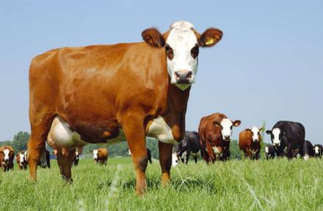
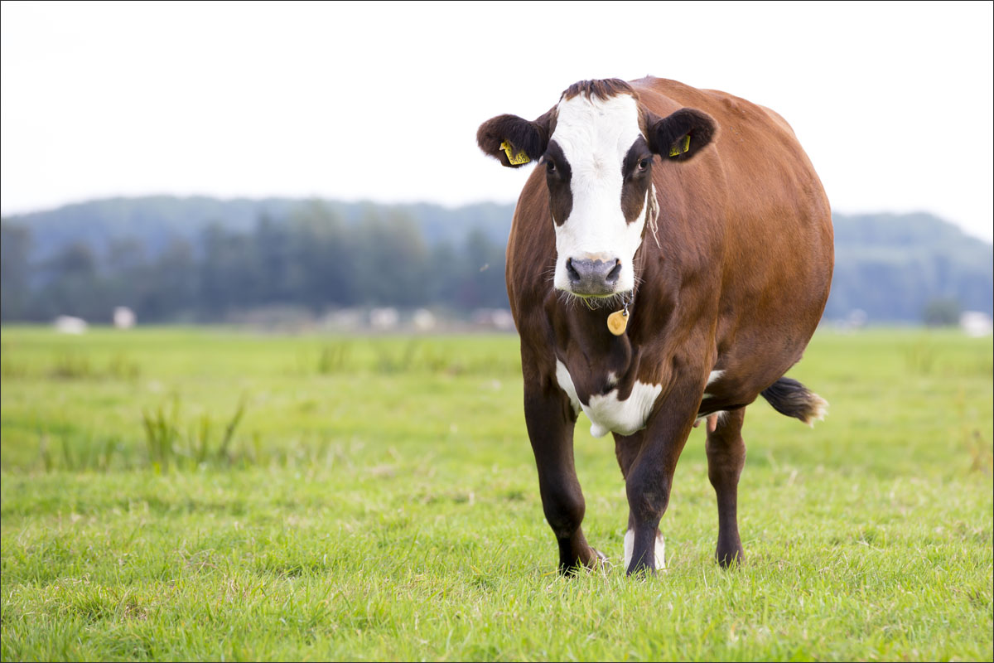
Blaarkop
*Eigenschappen – egaal zwart of rood, witte kop, witte staart punt, schofthoogte 143cm, 700 kg
*Voor/nadelen van het ras –
-voordeel = veel melk productie, goed vlees
-nadeel = zwaar, zakt door
*Mening van welzijn – moeite met staan

Slide 6
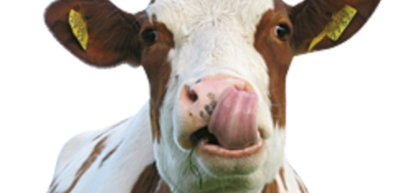
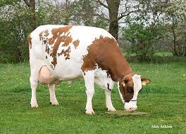
Mrij
*Eigenschappen – rode vlekken, schofthoogte 135cm, 650kg
*Voor/nadelen van het ras –
-voordeel = goed voor vlees/melk, veel eiwitten
-nadelen = zeldzaam
*Mening van welzijn – welzijn is prima

Slide 7
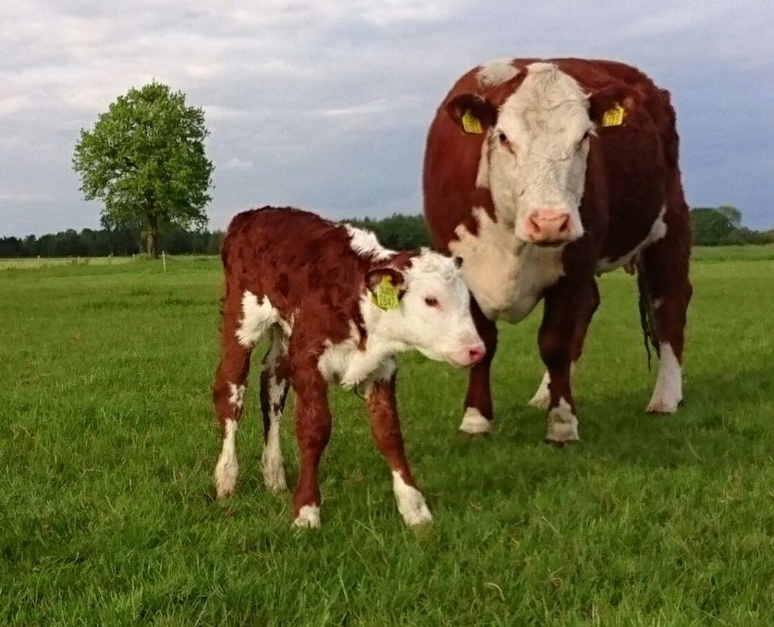
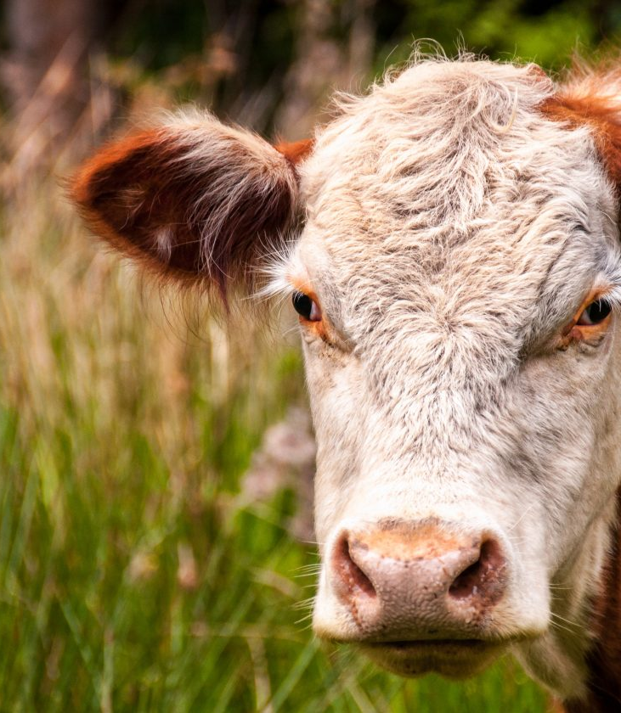
hereford
*Eigenschappen – krullige kop, kop en buik wit, rest rood, schofthoogt 143cm
*Voor/nadelen van het ras –
-voordeel = rustig, goed mee werken
-nadeel = korte poten
*Mening van welzijn – gedeeltlijk goed, korte poten slecht voor vluchten

